Slide 1
Aula 028 – Usos do Mouse I (Matching-to-Sample Task)

Slide 2
Matching-to-Sample Task
Traduções: pareamento ao modelo, emparelhamento de acordo com o modelo, emparelhamento com o modelo
Tarefa de tentativas sucessivas discretas (Albrecht & Hanna, 2019) usada no estudo
Do estabelecimento de discriminação condicional
De equivalência de estímulos
Do comportamento simbólico
Das memórias de curto prazo e de trabalho

Slide 3
Identity Matching-to-Sample Task

Slide 4
Identity Matching-to-Sample Task
Estímulo modelo (condicional)
Estímulo discriminativo

Slide 5

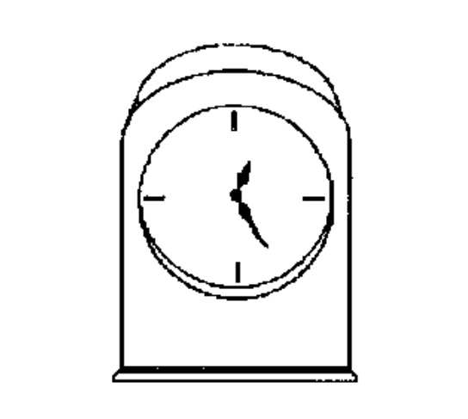

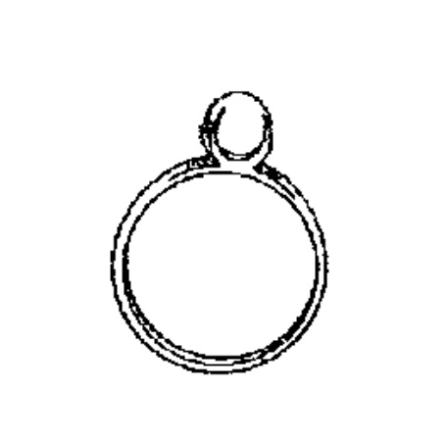
Arbitrary Matching-to-Sample Task

Slide 6
Arbitrary Matching-to-Sample Task
Estímulo modelo (condicional)
Estímulo discriminativo

Slide 7
Delayed Matching-to-Sample Task
Estímulo modelo é removido antes da apresentação dos estímulos de comparação

Slide 8
Delayed Matching-to-Sample Task
Estímulo modelo (condicional)
Estímulo discriminativo

Slide 9
Matching-to-Sample Task
Variantes da tarefa (Albrecht & Hanna, 2019)
Quanto ao tipo de relação entre estímulo modelo e estímulos de comparação
Identidade (e.g., parear figura de um gato com outra figura de um gato)
Arbitrário (e.g., parear a figura de um gato com a palavra “gato”)
Diferente (e.g., parear a figura de um não gato com a figura de um gato; oddity-from-sample)
Quanto à relação temporal entre estímulo modelo e estímulos de comparação
Simultâneo (modelo e comparações apresentadas ao mesmo tempo)
Com atraso (estímulos de comparação apresentados após a retirada do modelo)
Com ajuste do atraso (atraso é ajustado iterativamente, a depender do desempenho do participante tentativa a tentativa)

Slide 10
Aula 028 – Usos do Mouse I (Matching-to-Sample Task)

